Slide 1
成长人生

Slide 2
撒种的比喻
【可4:8】又有落在好土里的，就发生长大，结实有三十倍的，有六十倍的，有一百倍的。

Slide 3
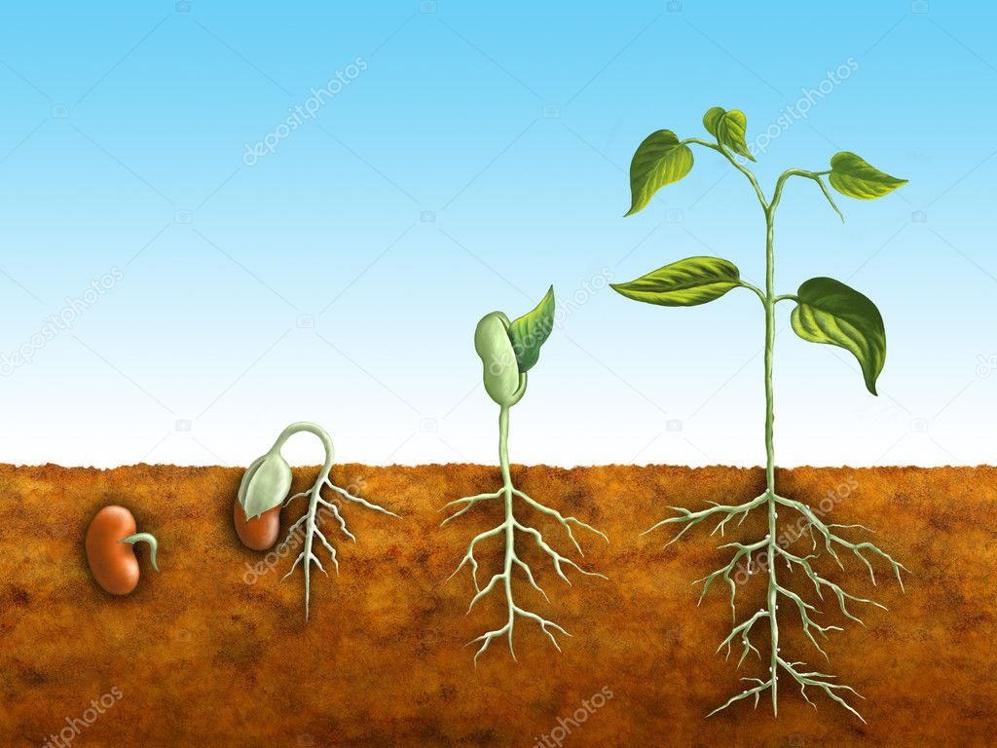

Slide 4
【彼前1:23】你们蒙了重生，不是由于能坏的种子，乃是由于不能坏的种子，是借着 神活泼常存的道。
【彼前2:1】所以，你们既除去一切的恶毒、诡诈，并假善、嫉妒，和一切毁谤的话，
【彼前2:2】就要爱慕那纯净的灵奶，像才生的婴孩爱慕奶一样，叫你们因此渐长，以致得救。

Slide 5
重生只是开始，新生命需要成长。

Slide 6
字义分辨
长大，渐长：
auxano
成长，增加（范围，大小，状态，素质）

Slide 7
方向是什么？目标是什么？

Slide 8
【罗8:28】我们晓得万事都互相效力，叫爱 神的人得益处，就是按他旨意被召的人。
【罗8:29】因为他预先所知道的人，就预先定下效法他儿子的模样，使他儿子在许多弟兄中作长子。
最终的模板：耶稣基督！

Slide 9
正反对比
【加4:19】我小子啊，我为你们再受生产之苦，直等到基督成形在你们心里。
【加2:20】我已经与基督同钉十字架，现在活着的不再是我，乃是基督在我里面活着；

Slide 10
【约15:4】你们要常在我里面，我也常在你们里面。枝子若不常在葡萄树上，自己就不能结果子；你们若不常在我里面，也是这样。
【约15:5】我是葡萄树，你们是枝子；常在我里面的，我也常在他里面，这人就多结果子；因为离了我，你们就不能作什么。

Slide 11
属灵生命始于基督，长于基督，成于基督。

Slide 12
重生前
我的生命
基督的生命

Slide 13
重生后
我的生命
基督的生命

Slide 14
基督在我里面活
我的生命
基督的生命

Slide 15
正本清源
成长才是硬道理！

Slide 16
拦阻我们成长的障碍
关注实际需要/问题
满足于福音的替代品

Slide 17
审视我们的内心：我是否想要成长？

Slide 18
老我vs基督
【提前1:15】“基督耶稣降世，为要拯救罪人。”这话是可信的，是十分可佩服的。在罪人中我是个罪魁。
【腓3:8】不但如此，我也将万事当作有损的，因我以认识我主基督耶稣为至宝。我为他已经丢弃万事，看作粪土，为要得着基督，

Slide 19
成长动力学
认识基督，认识自我。

Slide 20
生命成长5大元素
稳定亲密的圣徒团契
彼此敞开，彼此代祷
用真理彼此劝勉
行动计划 + 监督实践
共担使命

Slide 21
反思自省问题
我是否想要成长？
我的迫切程度？
是什么拦阻我的成长？
我想要做出什么改变？
我认识基督多少，认识自我多少？

